Slide 1
I moderni modelli della crescita
Da Harrod e Domar, a Solow ai modelli post-keynesiani e neo-kaleckiani

Slide 2
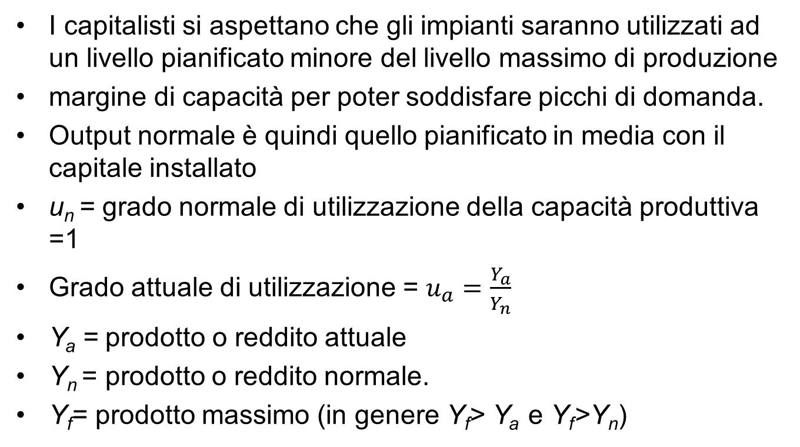
Grado di utilizzazione della capacità produttiva
I capitalisti si aspettano che gli impianti saranno utilizzati ad un livello pianificato minore del livello massimo di produzione
margine di capacità per poter soddisfare picchi di domanda.
Output normale è quindi quello pianificato in media con il capitale installato
u_{n} = grado normale di utilizzazione della capacità produttiva =1
Grado attuale di utilizzazione = $u_{a}=\frac{Y_{a}}{Y_{n}}$
Y_{a} = prodotto o reddito attuale
Y_{n} = prodotto o reddito normale.
Y_{f}= prodotto massimo (in genere Y_{f}> Y_{a} e Y_{f}>Y_{n})

Slide 3
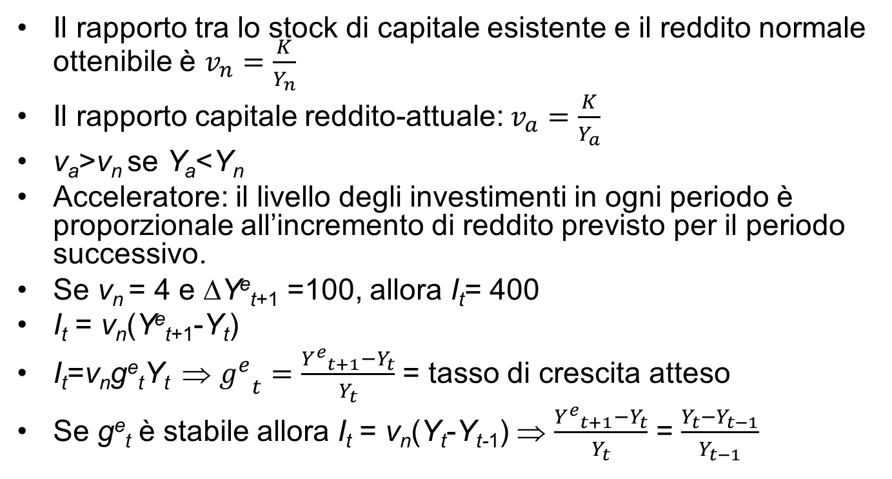
Il rapporto capitale-reddito e l’acceleratore
Il rapporto tra lo stock di capitale esistente e il reddito normale ottenibile è $v_{n}=\frac{K}{Y_{n}}$
Il rapporto capitale reddito-attuale: $v_{a}=\frac{K}{Y_{a}}$
v_{a}>v_{n} se Y_{a}<Y_{n}
Acceleratore: il livello degli investimenti in ogni periodo è proporzionale all’incremento di reddito previsto per il periodo successivo.
Se v_{n} = 4 e ΔY^{e}_{t+1} =100, allora I_{t}= 400
I_{t} = v_{n}(Y^{e}_{t+1}-Y_{t})
I_{t}=v_{n}g^{e}_{t}Y_{t} ⇒ ${g^{e}}_{t}=\frac{{Y^{e}}_{t+1}−Y_{t}}{Y_{t}}$ = tasso di crescita atteso
Se g^{e}_{t} è stabile allora I_{t} = v_{n}(Y_{t}-Y_{t-1}) ⇒ $\frac{{Y^{e}}_{t+1}−Y_{t}}{Y_{t}}$ = $\frac{Y_{t}−Y_{t−1}}{Y_{t−1}}$

Slide 4
Il modello di Harrod (e Domar)
Il modello di Harrod = progenitore di tutti i successivi modelli di crescita
Nel breve periodo: investimenti = componente della domanda aggregata
nel lungo periodo →formazione del capitale produttivo → capacità produttiva del sistema economico
Domanda: esiste un sentiero di crescita dell’economia in cui sia assicurato l’equilibrio tra domanda e offerta aggregata.
Equilibrio= eguaglianza tra decisioni di investimento e di risparmio nel tempo

Slide 5
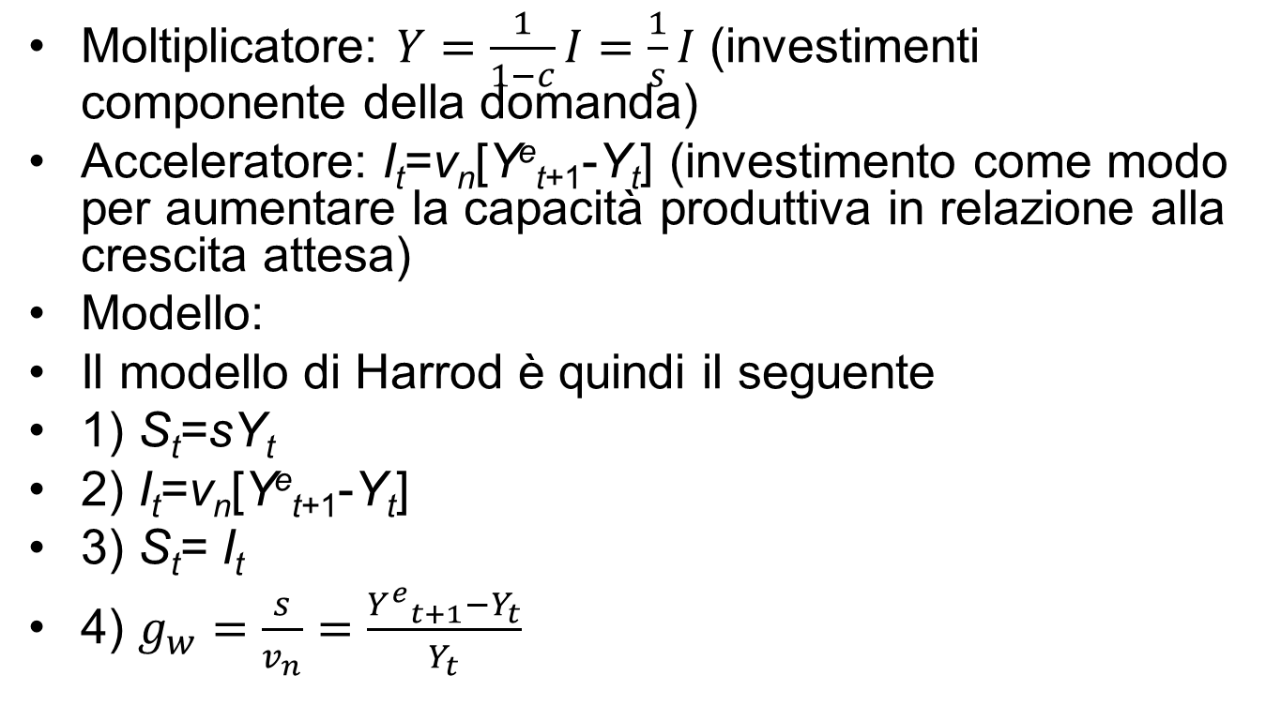
Moltiplicatore e acceleratore
Moltiplicatore: $Y=\frac{1}{1−c}I=\frac{1}{s}I$ (investimenti componente della domanda)
Acceleratore: I_{t}=v_{n}[Y^{e}_{t+1}-Y_{t}] (investimento come modo per aumentare la capacità produttiva in relazione alla crescita attesa)
Modello:
Il modello di Harrod è quindi il seguente
1) S_{t}=sY_{t}
2) I_{t}=v_{n}[Y^{e}_{t+1}-Y_{t}]
3) S_{t}= I_{t}
4) $g_{w}=\frac{s}{v_{n}}=\frac{{Y^{e}}_{t+1}−Y_{t}}{Y_{t}}$

Slide 6
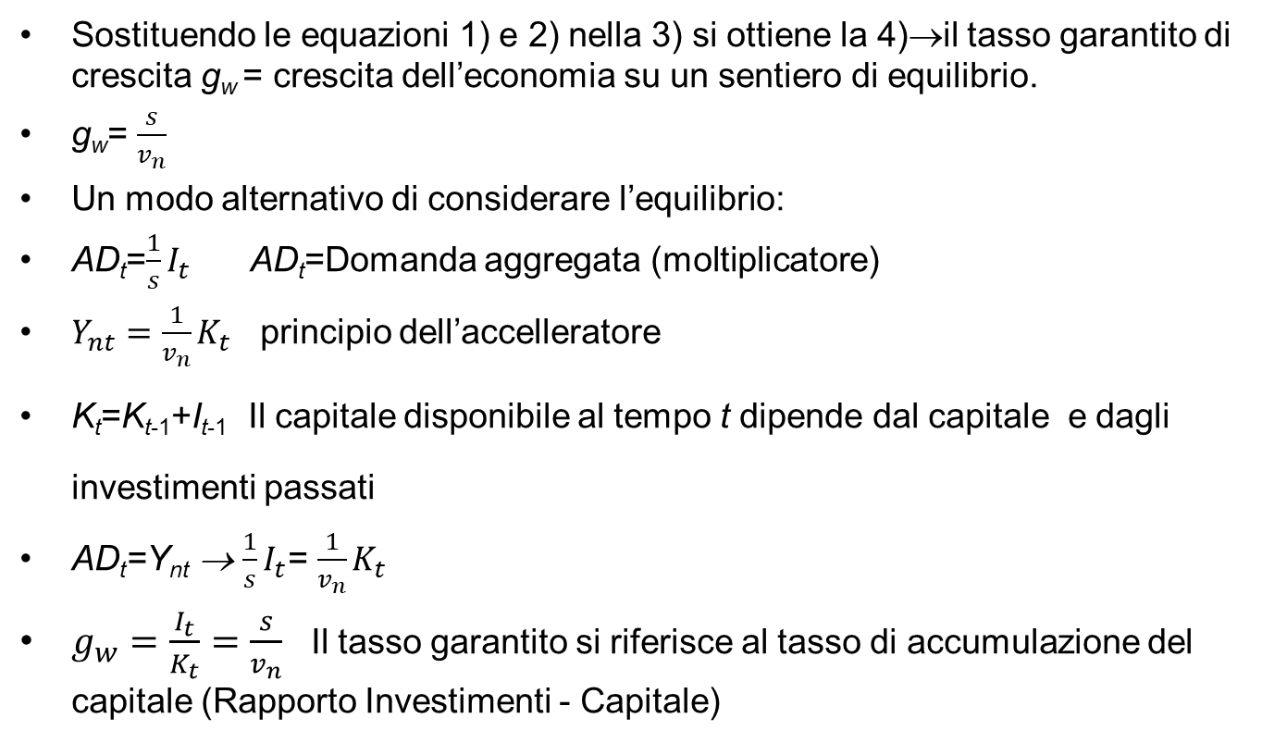
IL TASSO GARANTITO DI CRESCITA
Sostituendo le equazioni 1) e 2) nella 3) si ottiene la 4)→il tasso garantito di crescita g_{w} = crescita dell’economia su un sentiero di equilibrio.
g_{w}= $\frac{s}{v_{n}}$
Un modo alternativo di considerare l’equilibrio:
AD_{t}=$\frac{1}{s}I_{t}$ AD_{t}=Domanda aggregata (moltiplicatore)
$Y_{nt}=\frac{1}{v_{n}}K_{t}$ principio dell’accelleratore
K_{t}=K_{t-1}+I_{t-1} Il capitale disponibile al tempo t dipende dal capitale e dagli investimenti passati
AD_{t}=Y_{nt} → $\frac{1}{s}I_{t}$= $\frac{1}{v_{n}}K_{t}$
$g_{w}=\frac{I_{t}}{K_{t}}=\frac{s}{v_{n}}$ Il tasso garantito si riferisce al tasso di accumulazione del capitale (Rapporto Investimenti - Capitale)

Slide 7
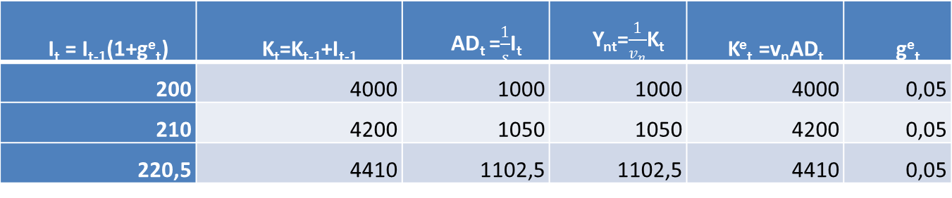
Crescita in equilibrio
I_{t} = I_{t-1}(1+g^{e}_{t}) | K_{t}=K_{t-1}+I_{t-1} | AD_{t} =$\frac{1}{s}$I_{t} | Y_{nt}=$\frac{1}{v_{n}}$K_{t} | K^{e}_{t} =v_{n}AD_{t} | g^{e}_{t}
200 | 4000 | 1000 | 1000 | 4000 | 0,05
210 | 4200 | 1050 | 1050 | 4200 | 0,05
220,5 | 4410 | 1102,5 | 1102,5 | 4410 | 0,05
s= 20%; v_{n}=4; g_{w}=5%
g^{e}_{t}= tasso di crescita atteso dai capitalisti al tempo t.
AD_{t} = domanda aggregata (moltiplicatore); Y_{nt} il reddito normale (principio di acceleratore); Capitale desiderato K^{e}_{t} in relazione alla domanda aggregata e al principio dell’acceleratore
La prima riga mostra che il sistema è in equilibrio (AD₁=Y_{n1})
Poiché il capitalisti si aspettano una crescita del 5% attuano investimenti che permettono alla domanda aggregata di crescere in equilibrio con la capacità produttiva
NB: il capitale esistente è determinato da ciò che è avvenuto in passato (lo stock di capitale + gli investimenti del periodo precedente. Gli investimenti attuali influenzano la domanda aggregata (ma non la capacità produttiva attuale che dipende dal capitale esistente)

Slide 8
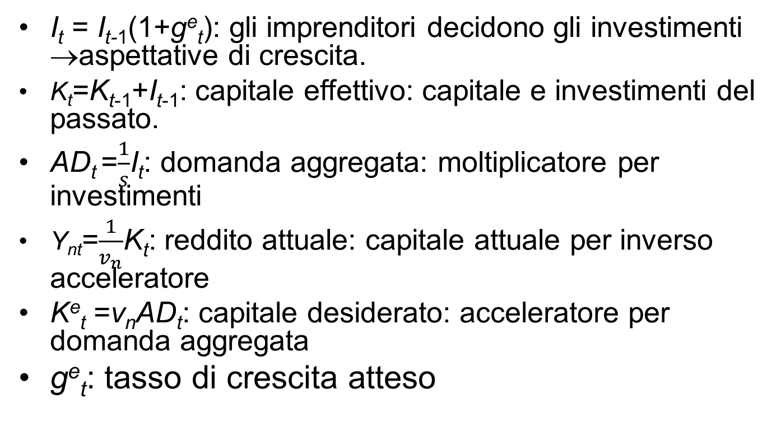
Le equazioni
I_{t} = I_{t-1}(1+g^{e}_{t}): gli imprenditori decidono gli investimenti →aspettative di crescita.
K_{t}=K_{t-1}+I_{t-1}: capitale effettivo: capitale e investimenti del passato.
AD_{t} =$\frac{1}{s}$I_{t}: domanda aggregata: moltiplicatore per investimenti
Y_{nt}=$\frac{1}{v_{n}}$K_{t}: reddito attuale: capitale attuale per inverso acceleratore
K^{e}_{t} =v_{n}AD_{t}: capitale desiderato: acceleratore per domanda aggregata
g^{e}_{t}: tasso di crescita atteso

Slide 9
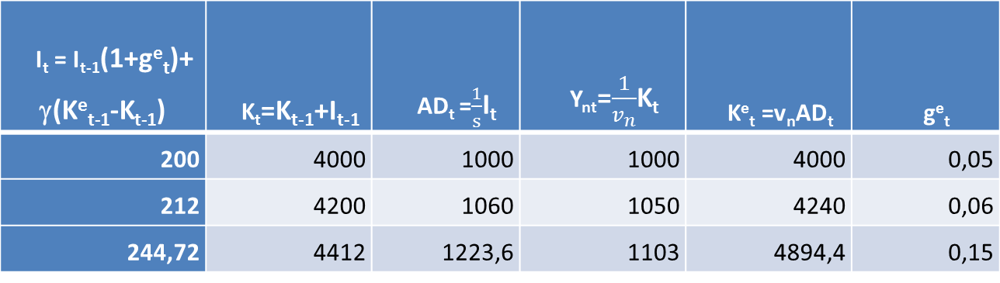
Disequilibrio: inflazione cumulativa
I_{t} = I_{t-1}(1+g^{e}_{t})+ γ(K^{e}_{t-1}-K_{t-1}) | K_{t}=K_{t-1}+I_{t-1} | AD_{t} =$\frac{1}{s}$I_{t} | Y_{nt}=$\frac{1}{v_{n}}$K_{t} | K^{e}_{t} =v_{n}AD_{t} | g^{e}_{t}
200 | 4000 | 1000 | 1000 | 4000 | 0,05
212 | 4200 | 1060 | 1050 | 4240 | 0,06
244,72 | 4412 | 1223,6 | 1103 | 4894,4 | 0,15
Rispetto alla tabella precedente:
Funzione degli investimenti: tasso di crescita atteso + parziale (γ) recupero della differenza tra capitale desiderato e capitale effettivo.
Nella prima riga: equilibrio come nella situazione precedente
Nella seconda riga: i capitalisti si aspettano una crescita futura più alta (6%) g^{e}_{t}>g_{w}
Gli investimenti crescono e fanno crescere la domanda aggregata, ma il capitale è quello deciso nel passato ed è minore del capitale desiderato.
Il reddito normale è minore della domanda aggregata

Slide 10
Lo squilibrio si aggrava
I capitalisti hanno investito «troppo» e si trovano con «troppo poco» capitale. Sono indotti a aumentare ancora gli investimenti
Gli investimenti attuali→Domanda aggregata→capitale desiderato (moltiplicatore)
Investimenti passati→capitale attuale→capacità produttiva→produzione attuale.
Terzo periodo:
Gli imprenditori: eccesso di domanda: investono di più →I_{t} = I_{t-1}(1+g^{e}_{t})+ γ(K^{e}_{t-1}-K_{t-1})→crescita prevista più gap tra capitale desiderato e capitale attuale.
Cresce il divario tra domanda e offerta aggregate.
Crescono le aspettative di crescita

Slide 11
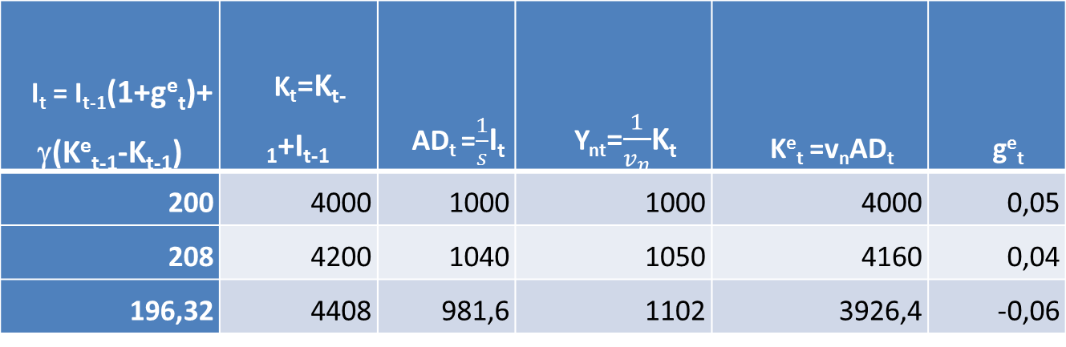
La depressione
I_{t} = I_{t-1}(1+g^{e}_{t})+ γ(K^{e}_{t-1}-K_{t-1}) | K_{t}=K_{t-1}+I_{t-1} | AD_{t} =$\frac{1}{s}$I_{t} | Y_{nt}=$\frac{1}{v_{n}}$K_{t} | K^{e}_{t} =v_{n}AD_{t} | g^{e}_{t}
200 | 4000 | 1000 | 1000 | 4000 | 0,05
208 | 4200 | 1040 | 1050 | 4160 | 0,04
196,32 | 4408 | 981,6 | 1102 | 3926,4 | -0,06
Nella prima riga: equilibrio come nelle situazioni precedenti
Nella seconda riga: i capitalisti si aspettano una crescita futura più bassa (4%) g^{e}_{t}<g_{w}
Gli investimenti non crescono abbastanza e così la domanda aggregata, ma il capitale è quello deciso nel passato ed è maggiore del capitale desiderato.
Il reddito normale è maggiore della domanda aggregata

Slide 12
Lo squilibrio si aggrava
I capitalisti hanno investito «troppo poco» e si trovano con «troppo» capitale. Sono indotti a diminuire ancora gli investimenti
Gli investimenti attuali→Domanda aggregata→capitale desiderato (moltiplicatore)
Investimenti passati→capitale attuale→capacità produttiva→produzione attuale.
Terzo periodo:
Gli imprenditori: eccesso di offerta: investono di meno →I_{t} = I_{t-1}(1+g^{e}_{t})+ γ(K^{e}_{t-1}-K_{t-1})→crescita prevista più gap (negativo) tra capitale desiderato e capitale attuale.
Cresce il divario tra offerta e domanda aggregate.
Peggiorano le aspettative di crescita

Slide 13
La politica economica
Forte instabilità del sistema
Intervento dello stato per stabilità
Politica fiscale e politica monetaria anti-ciclica
Pianificazione economica: in particolare degli investimenti
Keynes: socializzare gli investimenti

Slide 14
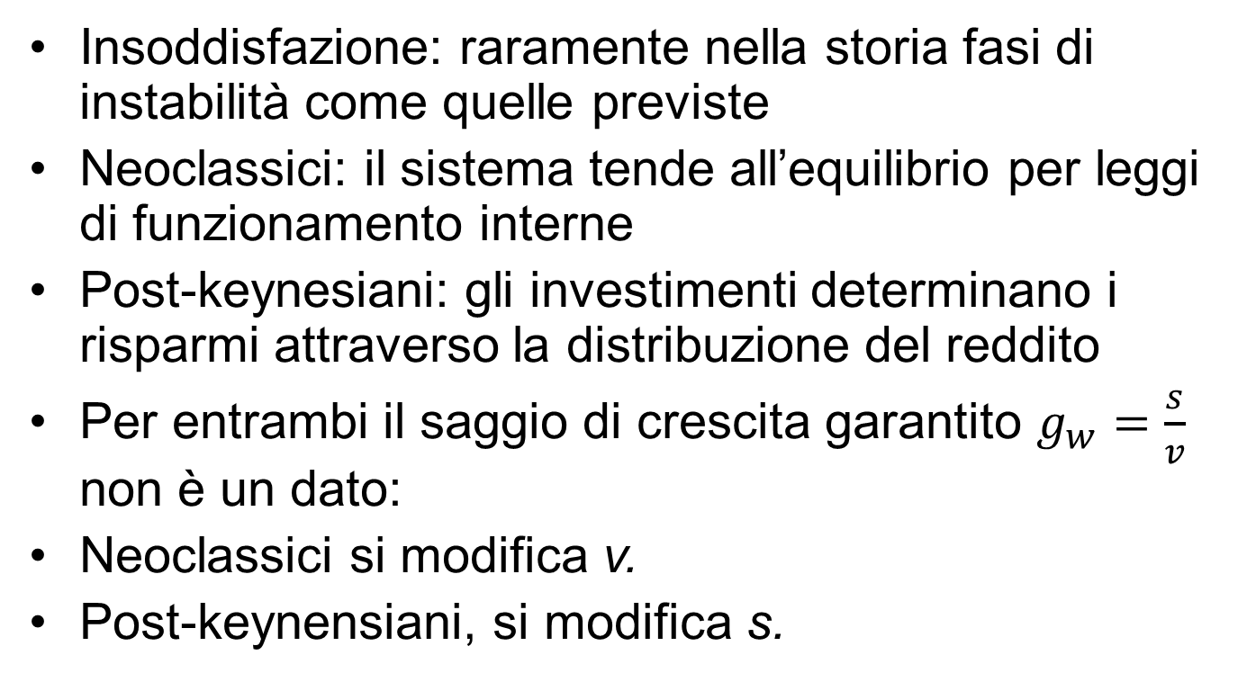
Le critiche al modello
Insoddisfazione: raramente nella storia fasi di instabilità come quelle previste
Neoclassici: il sistema tende all’equilibrio per leggi di funzionamento interne
Post-keynesiani: gli investimenti determinano i risparmi attraverso la distribuzione del reddito
Per entrambi il saggio di crescita garantito $g_{w}=\frac{s}{v}$ non è un dato:
Neoclassici si modifica v.
Post-keynensiani, si modifica s.

Slide 15
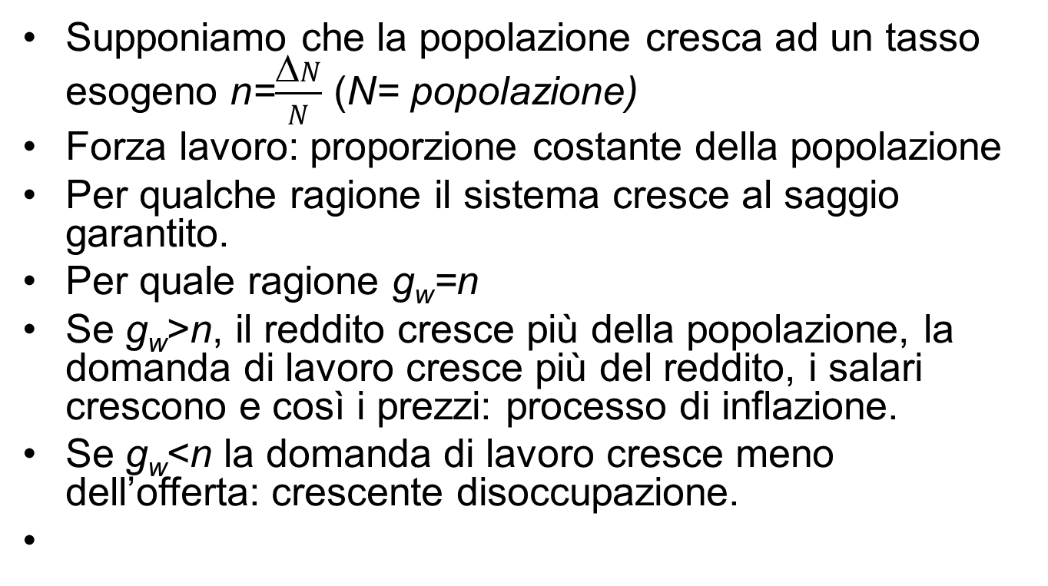
Harrod e l’occupazione
Supponiamo che la popolazione cresca ad un tasso esogeno n=$\frac{ΔN}{N}$ (N= popolazione)
Forza lavoro: proporzione costante della popolazione
Per qualche ragione il sistema cresce al saggio garantito.
Per quale ragione g_{w}=n
Se g_{w}>n, il reddito cresce più della popolazione, la domanda di lavoro cresce più del reddito, i salari crescono e così i prezzi: processo di inflazione.
Se g_{w}<n la domanda di lavoro cresce meno dell’offerta: crescente disoccupazione.

